Slide 1
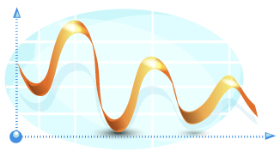
В2
ЕГЭ 2014
Чтение графиков и диаграмм
Учитель математики МБОУ «СОШ № 26»
Керимов Рауф Фирузович

Slide 2
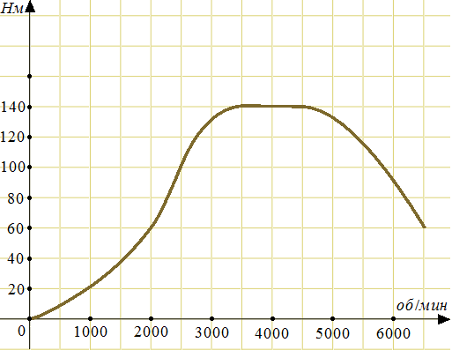
1. На графике изображена зависимость крутящего момента автомобильного двигателя от числа его оборотов в минуту. На оси абсцисс откладывается число оборотов в минуту. На оси ординат — крутящий момент в Нм. Чтобы автомобиль начал движение, крутящий момент должен быть не менее 60 Нм. Какое наименьшее число оборотов двигателя в минуту достаточно, чтобы автомобиль начал движение?
ОТВЕТ: 2000

Slide 3
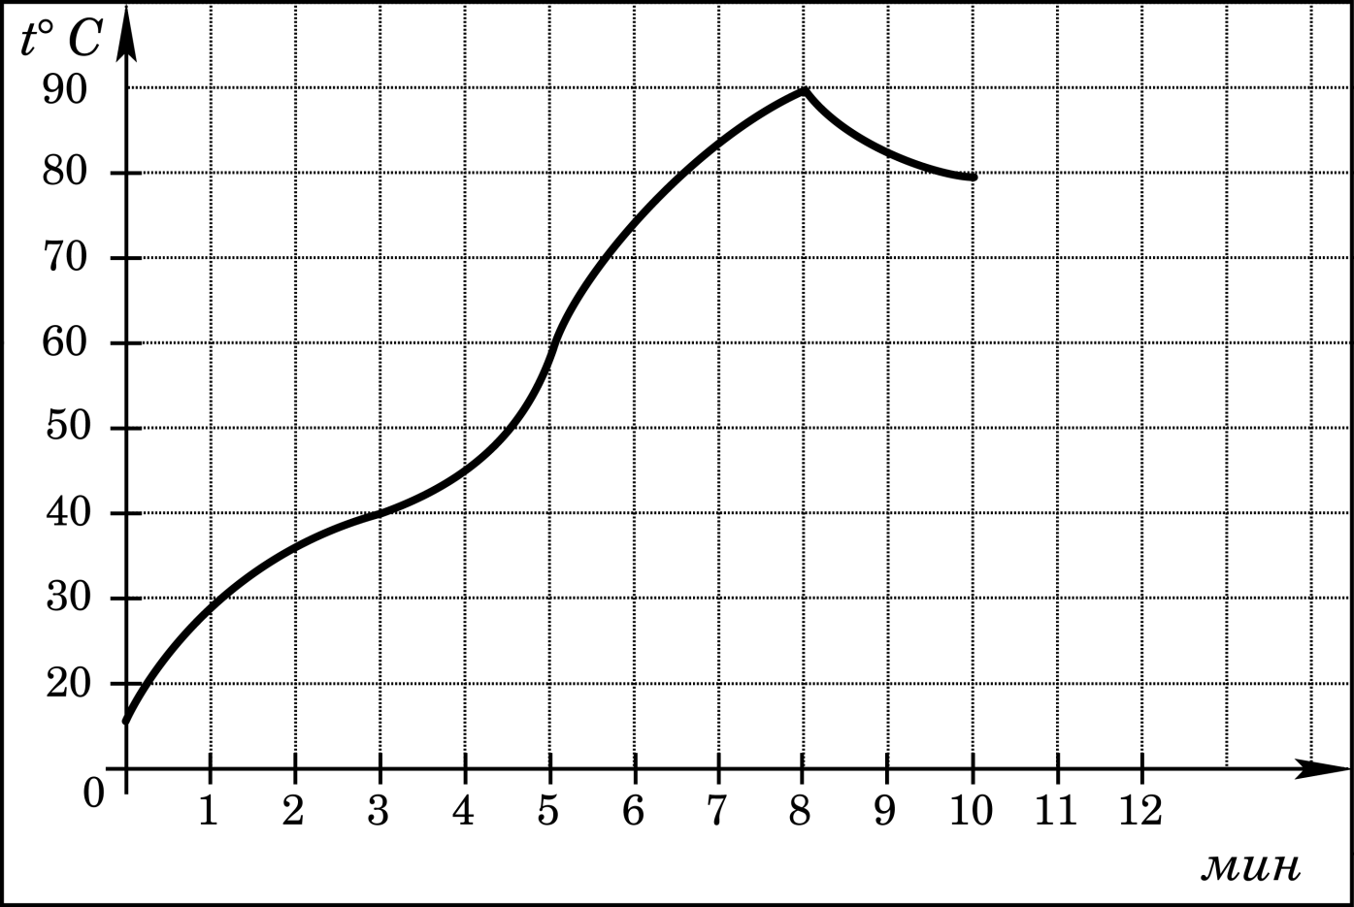
2. На графике показан процесс разогрева двигателя легкового автомобиля. На оси абсцисс откладывается время в минутах, прошедшее от запуска двигателя, на оси ординат — температура двигателя в градусах Цельсия. Определите по графику, сколько минут двигатель нагревался от температуры 60°C до температуры 90°C.
3
ОТВЕТ: 3

Slide 4
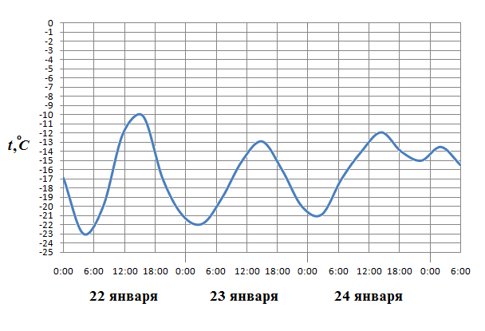
3. На рисунке показано изменение температуры воздуха на протяжении трех суток. По горизонтали указывается дата и время суток, по вертикали — значение температуры в градусах Цельсия. Определите по рисунку наибольшую температуру воздуха 22 января. Ответ дайте в градусах Цельсия.
ОТВЕТ: -10

Slide 5
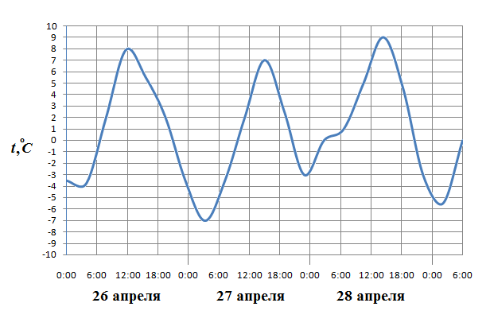
4. На рисунке показано изменение температуры воздуха на протяжении трех суток. По горизонтали указывается дата и время суток, по вертикали — значение температуры в градусах Цельсия. Определите по рисунку наименьшую температуру воздуха 27 апреля. Ответ дайте в градусах Цельсия.
ОТВЕТ: -7

Slide 6
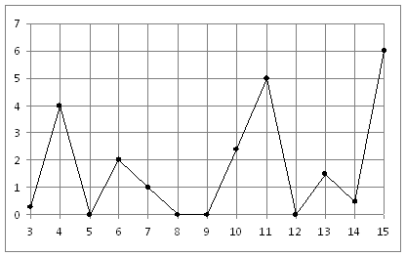
5. На рисунке жирными точками показано суточное количество осадков, выпадавших в Казани с 3 по 15 февраля 1909 года. По горизонтали указываются числа месяца, по вертикали — количество осадков, выпавших в соответствующий день, в миллиметрах. Для наглядности жирные точки на рисунке соединены линией. Определите по рисунку, какого числа впервые выпало 5 миллиметров осадков.
ОТВЕТ: 11

Slide 7
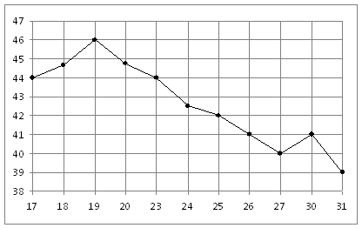
6. На рисунке жирными точками показана цена нефти на момент закрытия биржевых торгов во все рабочие дни с 17 по 31 августа 2004 года. По горизонтали указываются числа месяца, по вертикали — цена барреля нефти в долларах США. Для наглядности жирные точки на рисунке соединены линией. Определите по рисунку наименьшую цену нефти на момент закрытия торгов в указанный период (в долларах США за баррель).
ОТВЕТ: 39

Slide 8
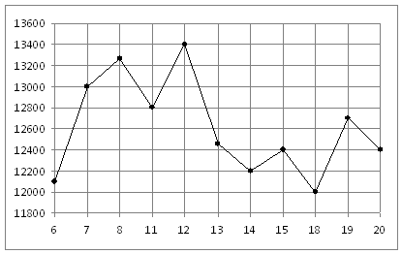
7. На рисунке жирными точками показана цена никеля на момент закрытия биржевых торгов во все рабочие дни с 6 по 20 мая 2009 года. По горизонтали указываются числа месяца, по вертикали — цена тонны никеля в долларах США. Для наглядности жирные точки на рисунке соединены линией. Определите по рисунку наибольшую цену никеля на момент закрытия торгов в указанный период (в долларах США за тонну).
ОТВЕТ: 13400

Slide 9
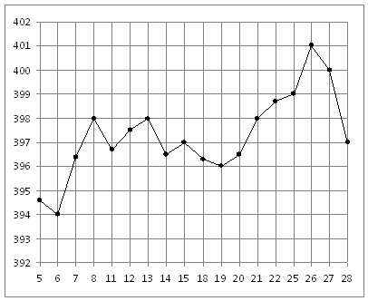
8. На рисунке жирными точками показана цена золота на момент закрытия биржевых торгов во все рабочие дни с 5 по 28 марта 1996 года. По горизонтали указываются числа месяца, по вертикали — цена унции золота в долларах США. Для наглядности жирные точки на рисунке соединены линией. Определите по рисунку, какого числа цена золота на момент закрытия торгов была наименьшей за данный период.
ОТВЕТ: 6

Slide 10
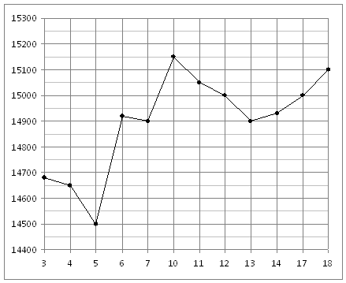
9. На рисунке жирными точками показана цена олова на момент закрытия биржевых торгов во все рабочие дни с 3 по 18 сентября 2007 года. По горизонтали указываются числа месяца, по вертикали — цена тонны олова в долларах США. Для наглядности жирные точки на рисунке соединены линией. Определите по рисунку, какого числа цена олова на момент закрытия торгов была наибольшей за данный период.
ОТВЕТ: 10

Slide 11
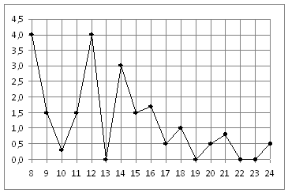
10. На рисунке жирными точками показано суточное количество осадков, выпадавших в Томске с 8 по 24 января 2005 года. По горизонтали указываются числа месяца, по вертикали — количество осадков, выпавших в соответствующий день, в миллиметрах. Для наглядности жирные точки на рисунке соединены линией. Определите по рисунку, какое наибольшее количество осадков выпадало в период с 13 по 20 января. Ответ дайте в миллиметрах.
ОТВЕТ: 3

Slide 12
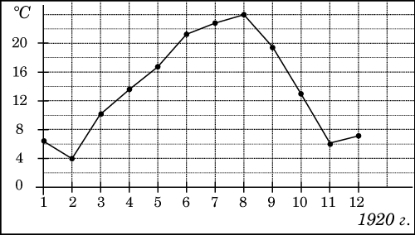
11. На рисунке жирными точками показана среднемесячная температура воздуха в Сочи за каждый месяц 1920 года. По горизонтали указываются месяцы, по вертикали — температура в градусах Цельсия. Для наглядности жирные точки соединены линией. Определите по рисунку наименьшую среднемесячную температуру в период с мая по декабрь 1920 года. Ответ дайте в градусах Цельсия.
6
ОТВЕТ: 6

Slide 13
12. На рисунке жирными точками показано суточное количество осадков, выпадавших в Казани с 3 по 15 февраля 1909 года. По горизонтали указываются числа месяца, по вертикали — количество осадков, выпавших в соответствующий день, в миллиметрах. Для наглядности жирные точки на рисунке соединены линией. Определите по рисунку, сколько дней из данного периода не выпадало осадков.
ОТВЕТ: 4

Slide 14
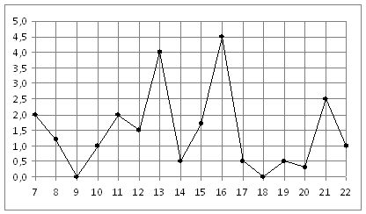
13. На рисунке жирными точками показано суточное количество осадков, выпадавших в Мурманске с 7 по 22 ноября 1995 года. По горизонтали указываются числа месяца, по вертикали — количество осадков, выпавших в соответствующий день, в миллиметрах. Для наглядности жирные точки на рисунке соединены линией. Определите по рисунку, сколько дней из данного периода выпадало менее 3 миллиметров осадков.
ОТВЕТ: 14

Slide 15
14. На рисунке жирными точками показано суточное количество осадков, выпадавших в Томске с 8 по 24 января 2005 года. По горизонтали указываются числа месяца, по вертикали — количество осадков, выпавших в соответствующий день, в миллиметрах. Для наглядности жирные точки на рисунке соединены линией. Определите по рисунку, сколько дней выпадало более 2 миллиметров осадков.
ОТВЕТ: 3

Slide 16
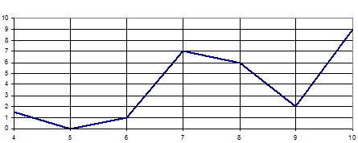
15. На рисунке изображен график осадков в г. Калининграде с 4 по 10 февраля 1974 г. На оси абсцисс откладываются дни, на оси ординат — осадки в мм. Определите по рисунку, сколько дней из данного периода выпадало от 2 до 8 мм осадков.
ОТВЕТ: 3

Slide 17
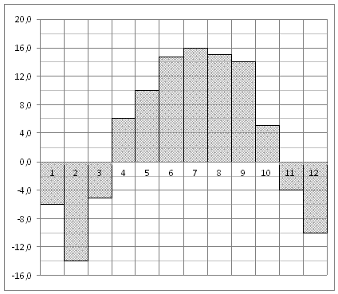
16. На диаграмме показана среднемесячная температура воздуха в (Горьком) за каждый месяц 1994 года. По горизонтали указываются месяцы, по вертикали — температура в градусах Цельсия. Определите по диаграмме наименьшую среднемесячную температуру в 1994 году. Ответ дайте в градусах Цельсия.
-14
ОТВЕТ: -14

Slide 18
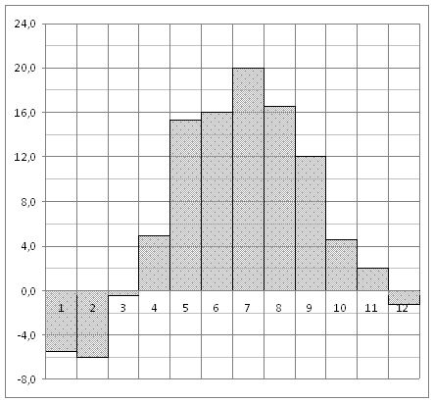
17. На диаграмме показана среднемесячная температура воздуха в Минске за каждый месяц 2003 года. По горизонтали указываются месяцы, по вертикали — температура в градусах Цельсия. Определите по диаграмме наибольшую среднемесячную температуру в 2003 году. Ответ дайте в градусах Цельсия.
ОТВЕТ: 20

Slide 19
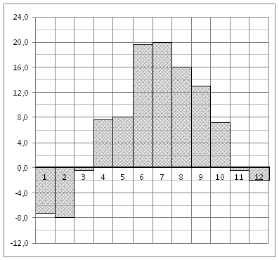
18. На диаграмме показана среднемесячная температура воздуха в Санкт-Петербурге за каждый месяц 1999 года. По горизонтали указываются месяцы, по вертикали — температура в градусах Цельсия. Определите по диаграмме наименьшую среднемесячную температуру во второй половине 1999 года. Ответ дайте в градусах Цельсия.
-2
ОТВЕТ: -2

Slide 20
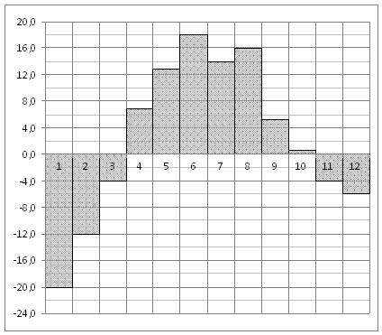
19. На диаграмме показана среднемесячная температура воздуха в Екатеринбурге (Свердловске) за каждый месяц 1973 года. По горизонтали указываются месяцы, по вертикали — температура в градусах Цельсия. Определите по диаграмме наибольшую среднемесячную температуру во второй половине 1973 года. Ответ дайте в градусах Цельсия.
ОТВЕТ: 16

Slide 21
20. На диаграмме показана среднемесячная температура воздуха в Минске за каждый месяц 2003 года. По горизонтали указываются месяцы, по вертикали — температура в градусах Цельсия. Определите по диаграмме, сколько было месяцев, когда среднемесячная температура была отрицательной.
ОТВЕТ: 4

Slide 22
21. На диаграмме показана среднемесячная температура воздуха в Нижнем Новгороде (Горьком) за каждый месяц 1994 года. По горизонтали указываются месяцы, по вертикали — температура в градусах Цельсия. Определите по диаграмме, сколько было месяцев с положительной среднемесячной температурой.
ОТВЕТ: 7

Slide 23
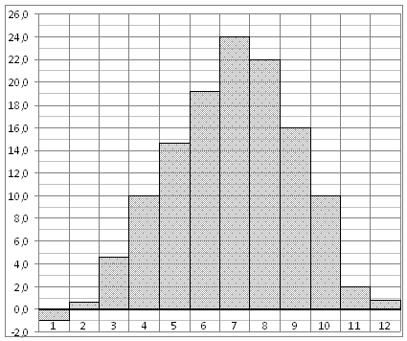
22. На диаграмме показана среднемесячная температура воздуха в Симферополе за каждый месяц 1988 года. По горизонтали указываются месяцы, по вертикали — температура в градусах Цельсия. Определите по диаграмме, сколько было месяцев, когда среднемесячная температура превышала 20 градусов Цельсия.
ОТВЕТ: 2

Slide 24
23. На диаграмме показана среднемесячная температура воздуха в Санкт-Петербурге за каждый месяц 1999 года. По горизонтали указываются месяцы, по вертикали — температура в градусах Цельсия. Определите по диаграмме, сколько было месяцев, когда среднемесячная температура не превышала 4 градусов Цельсия.
ОТВЕТ: 5

Slide 25
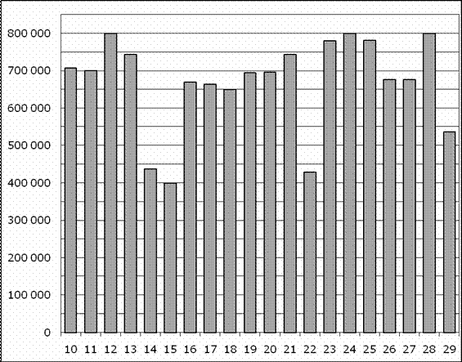
24. На диаграмме показано количество посетителей сайта РИА Новости во все дни с 10 по 29 ноября 2009 года. По горизонтали указываются дни месяца, по вертикали — количество посетителей сайта за данный день. Определите по диаграмме, какого числа количество посетителей сайта РИА Новости было наименьшим за указанный период.
ОТВЕТ: 15

Slide 26
25. На диаграмме показано количество посетителей сайта РИА Новости во все дни с 10 по 29 ноября 2009 года. По горизонтали указываются дни месяца, по вертикали — количество посетителей сайта за данный день. Определите по диаграмме, сколько раз количество посетителей сайта РИА Новости принимало наибольшее значение.
ОТВЕТ: 3

Slide 27
26. На диаграмме показано количество посетителей сайта РИА Новости во все дни с 10 по 29 ноября 2009 года. По горизонтали указываются дни месяца, по вертикали — количество посетителей сайта за данный день. Определите по диаграмме, какого числа количество посетителей сайта РИА Новости впервые приняло наибольшее значение.
ОТВЕТ: 12

Slide 28
27. На диаграмме показано количество посетителей сайта РИА Новости во все дни с 10 по 29 ноября 2009 года. По горизонтали указываются дни месяца, по вертикали — количество посетителей сайта за данный день. Определите по диаграмме, во сколько раз наибольшее количество посетителей больше, чем наименьшее количество посетителей за день.
800000:400000=2
ОТВЕТ: 2

Slide 29
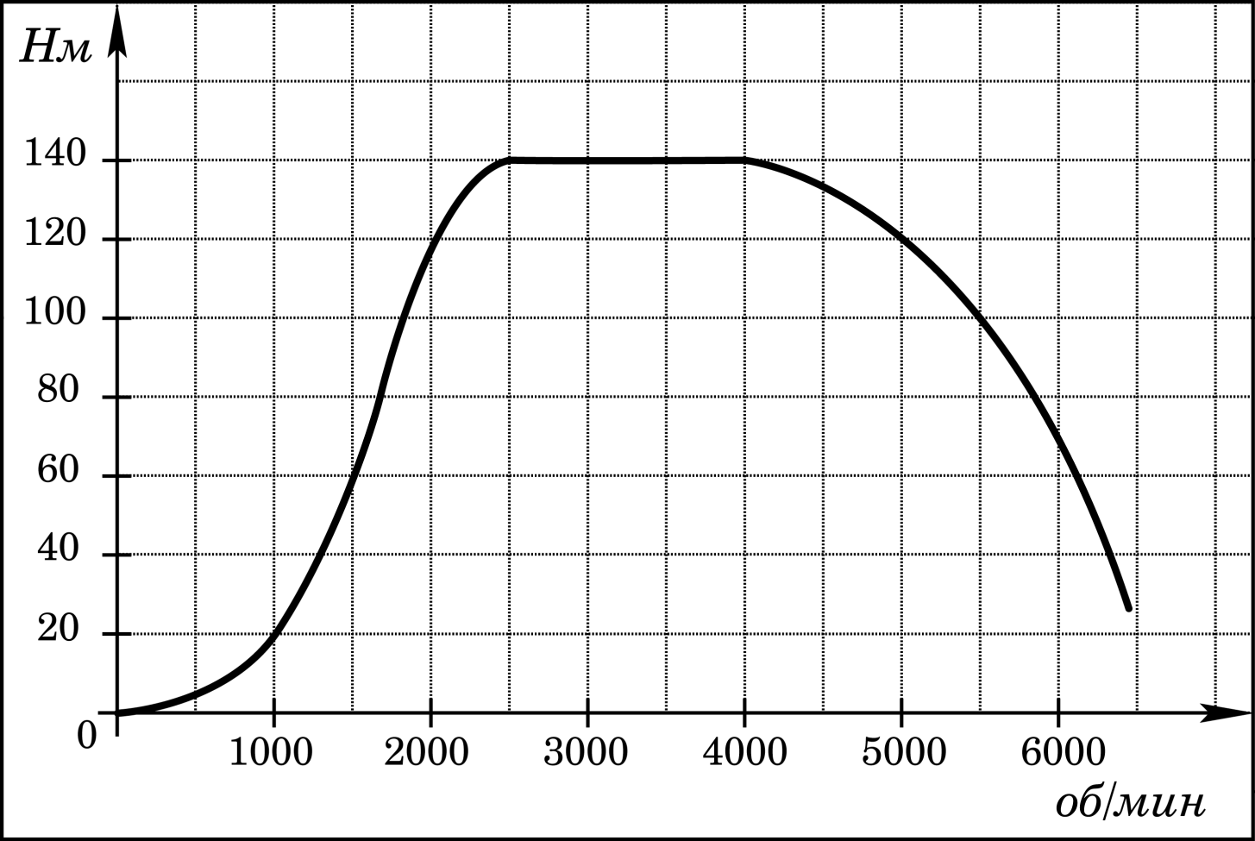
28. На графике изображена зависимость крутящего момента двигателя от числа его оборотов в минуту. На оси абсцисс откладывается число оборотов в минуту, на оси ординат — крутящий момент в Нм. Скорость автомобиля (в км/ч) приближенно выражается формулой v=0,036n, где n — число оборотов двигателя в минуту. С какой наименьшей скоростью должен двигаться автомобиль, чтобы крутящий момент был не меньше 120 Нм? Ответ дайте в километрах в час.
v=0,036n=0,036$×$2000=72
ОТВЕТ: 72

Slide 30
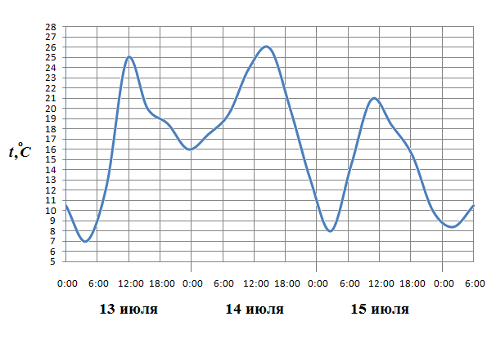
29. На рисунке показано изменение температуры воздуха на протяжении трех суток. По горизонтали указывается дата и время суток, по вертикали — значение температуры в градусах Цельсия. Определите по рисунку разность между наибольшей и наименьшей температурой воздуха 15 июля. Ответ дайте в градусах Цельсия.
21-8=13
ОТВЕТ: 13

Slide 31
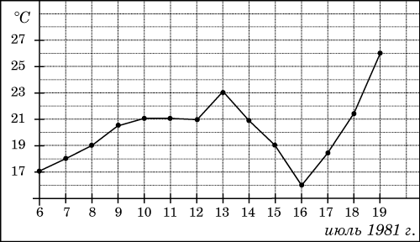
30. На рисунке жирными точками показана среднесуточная температура воздуха в Бресте каждый день с 6 по 19 июля 1981 года. По горизонтали указываются числа месяца, по вертикали — температура в градусах Цельсия. Для наглядности жирные точки соединены линией. Определите по рисунку разность между наибольшей и наименьшей среднесуточными температурами за указанный период. Ответ дайте в градусах Цельсия.
26
16
26-16=10
ОТВЕТ: 10

Slide 32
31. На диаграмме показана среднемесячная температура воздуха в Екатеринбурге (Свердловске) за каждый месяц 1973 года. По горизонтали указываются месяцы, по вертикали — температура в градусах Цельсия. Определите по диаграмме разность между наибольшей и наименьшей среднемесячными температурами в 1973 году. Ответ дайте в градусах Цельсия.
18
18-(-20)=38
ОТВЕТ: 38

Slide 33
В2
ЕГЭ 2014

